Slide 1
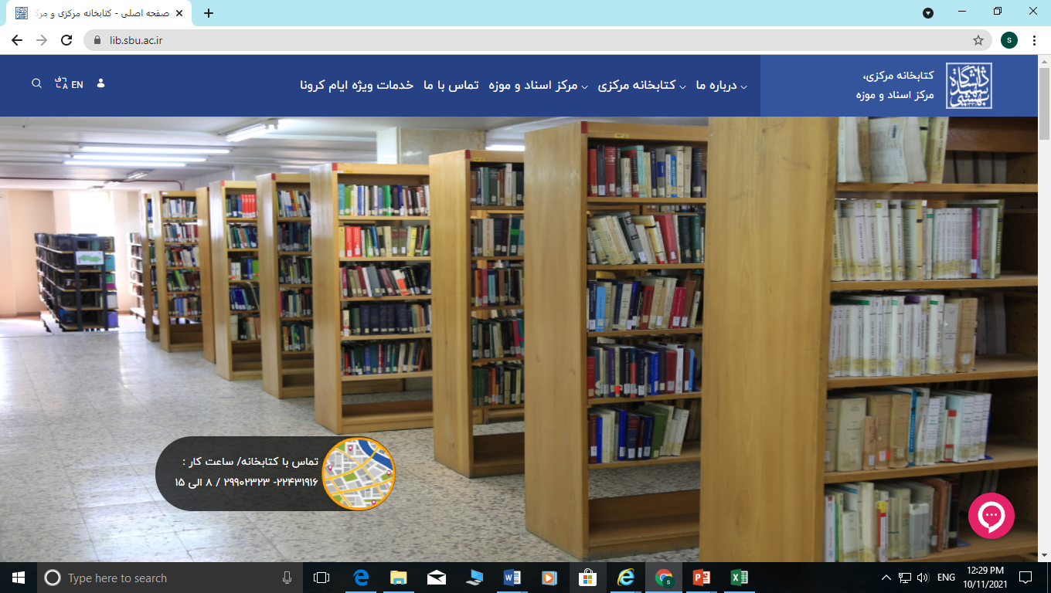
بنام خدا
سامانه همانندجو
سامانه ملی ثبت پایان‌نامه، رساله، و پیشنهاده
مریم انصاری
مهرماه 1400

Slide 2
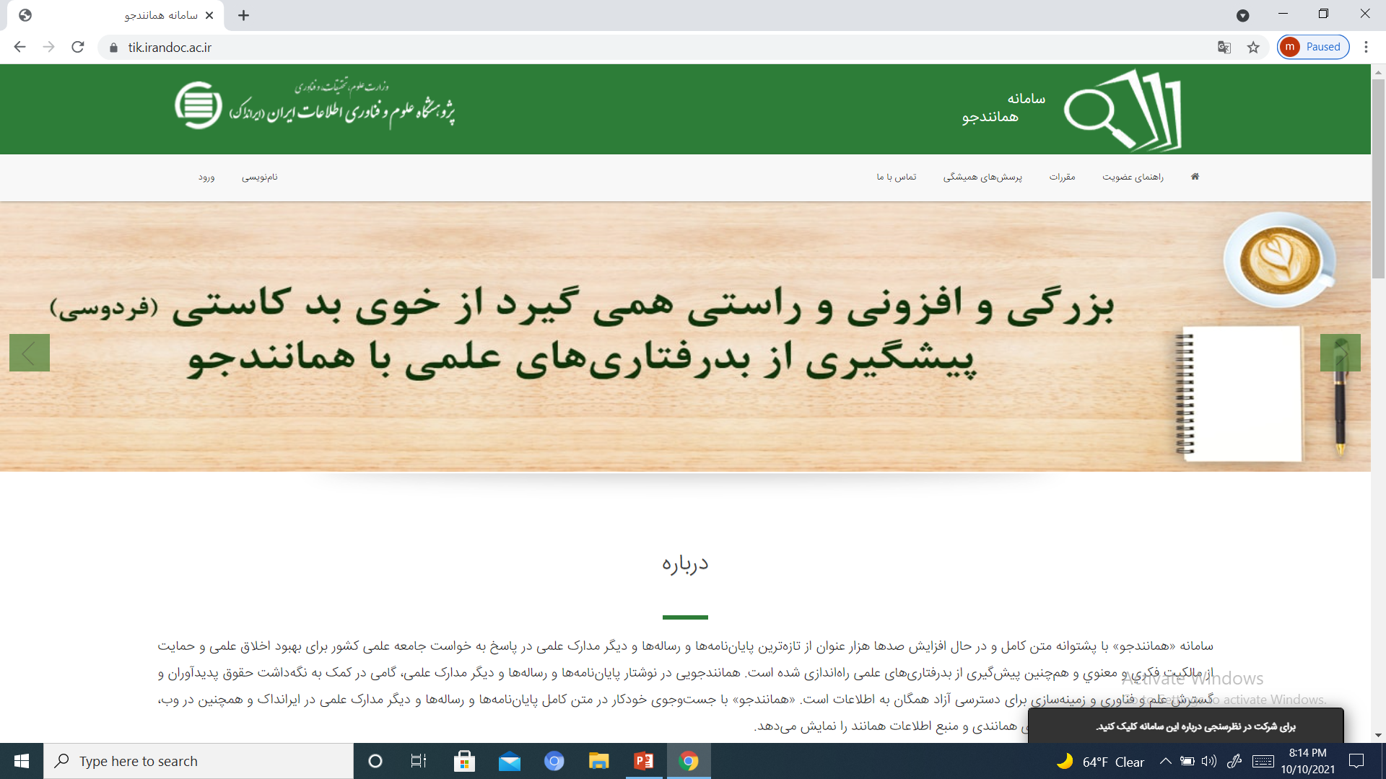
سامانه همانندجو

Slide 3
توضیحات کلی
قرارداد دانشگاه شهید بهشتی با ایران‌داک جهت این امر؟ 1397
طبق بررسی‌های انجام شده در دانشگاه‌های مختلف همتراز دانشگاه شهید بهشتی
دریافت ایمیل دانشگاهی اساتید محترم (تعداد:868) جهت عضویت در سامانه همانندجویی دانشگاه شهید بهشتی توسط نماینده دانشگاه
تهیه راهنمای تکمیل عضویت اساتید و استفاده از سامانه همانندجویی (تهیه توسط کتابخانه مرکزی، مرکز اسناد و موزه)
ایمیل عضویت اساتید به ایمیل دانشگاهی ایشان در قسمت Inbox یا Junk email ارسال گردید.
کارگاه برای کارشناسان آموزشی و پژوهشی دانشگاه در تاریخ 1397/12/13 برگزار شد.
1. توسط دانشجو
2.توسط استاد راهنمای اول

Slide 4
فعال شدن سامانه همانندجویی اساتید دانشگاه

Slide 5
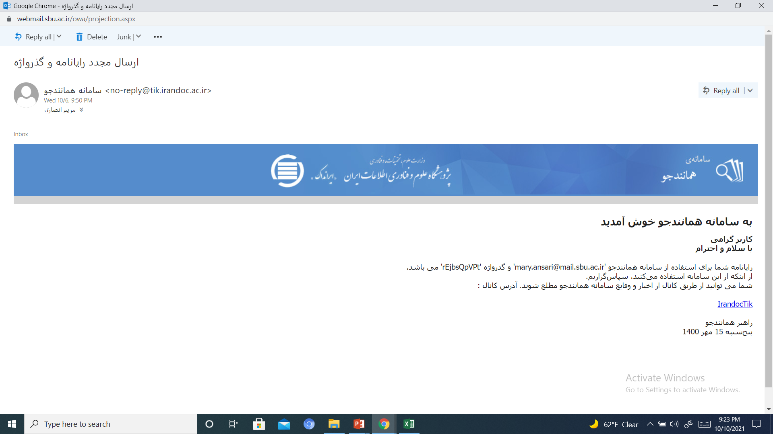
1. اطلاع از طریق ایمیل lib.sbu@gmail.com
2. ارسال مجدد رایانامه و گذرواژه به ایمیل دانشگاهی شما

Slide 6
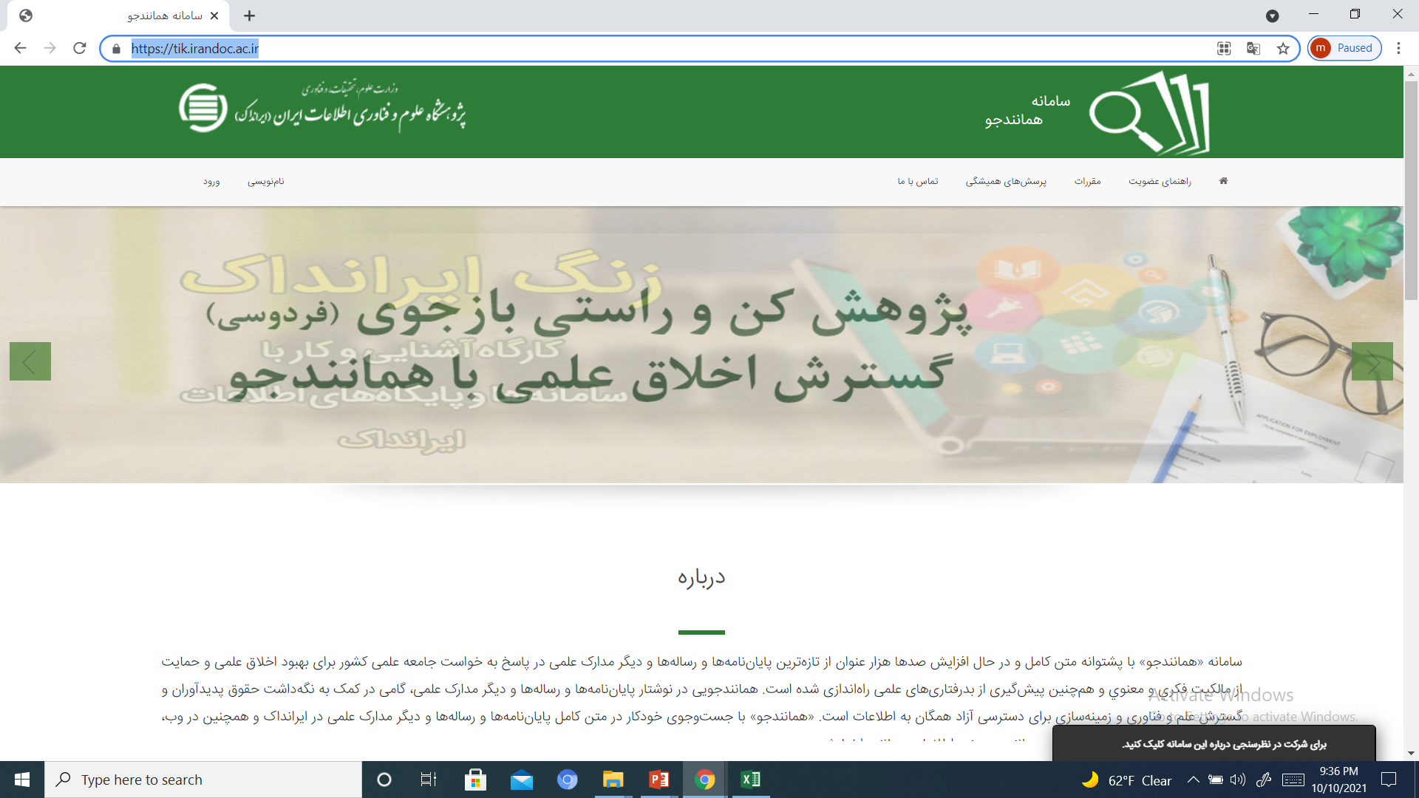

Slide 7
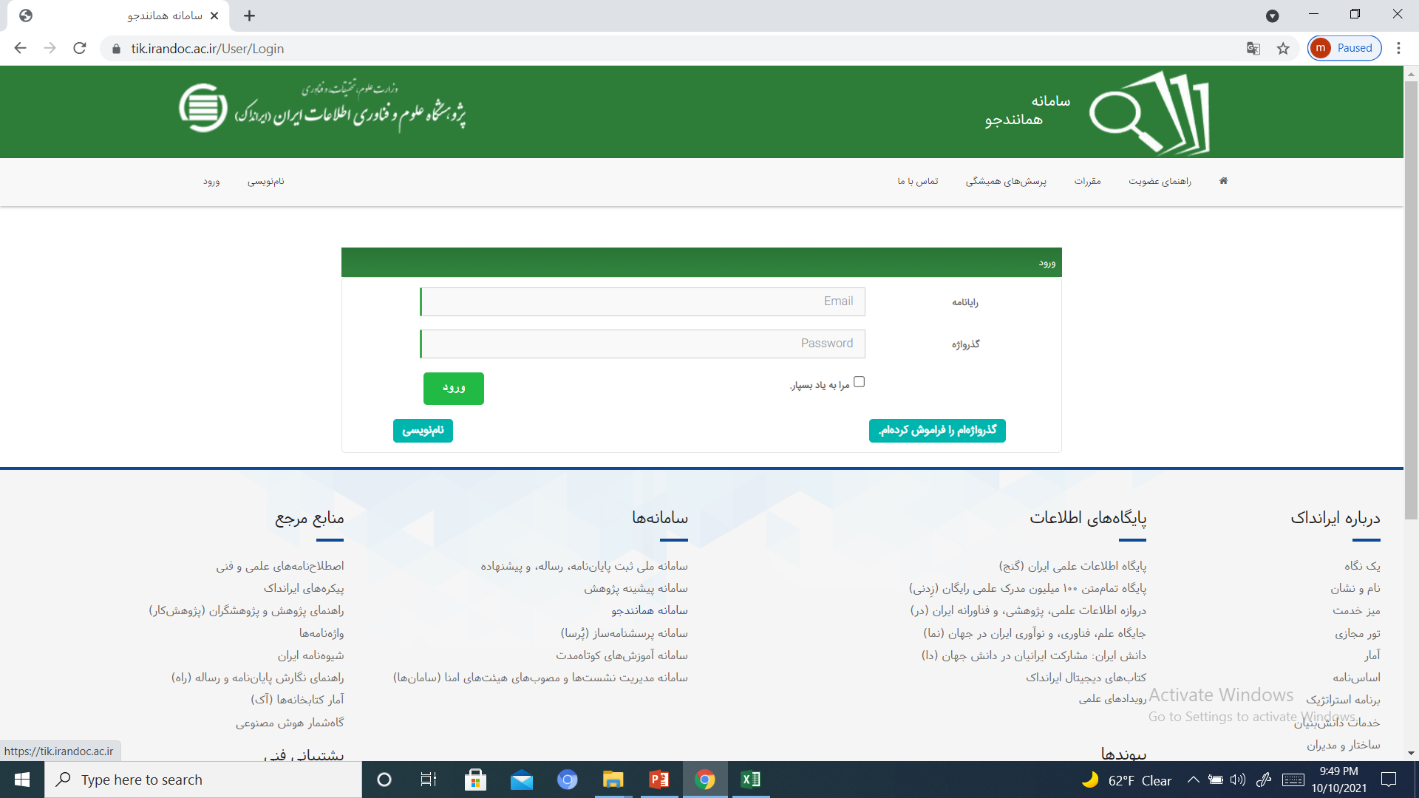
Copy/paste نمودن رایانامه و گذرواژه از سوی ایمیل ارسالی

Slide 8
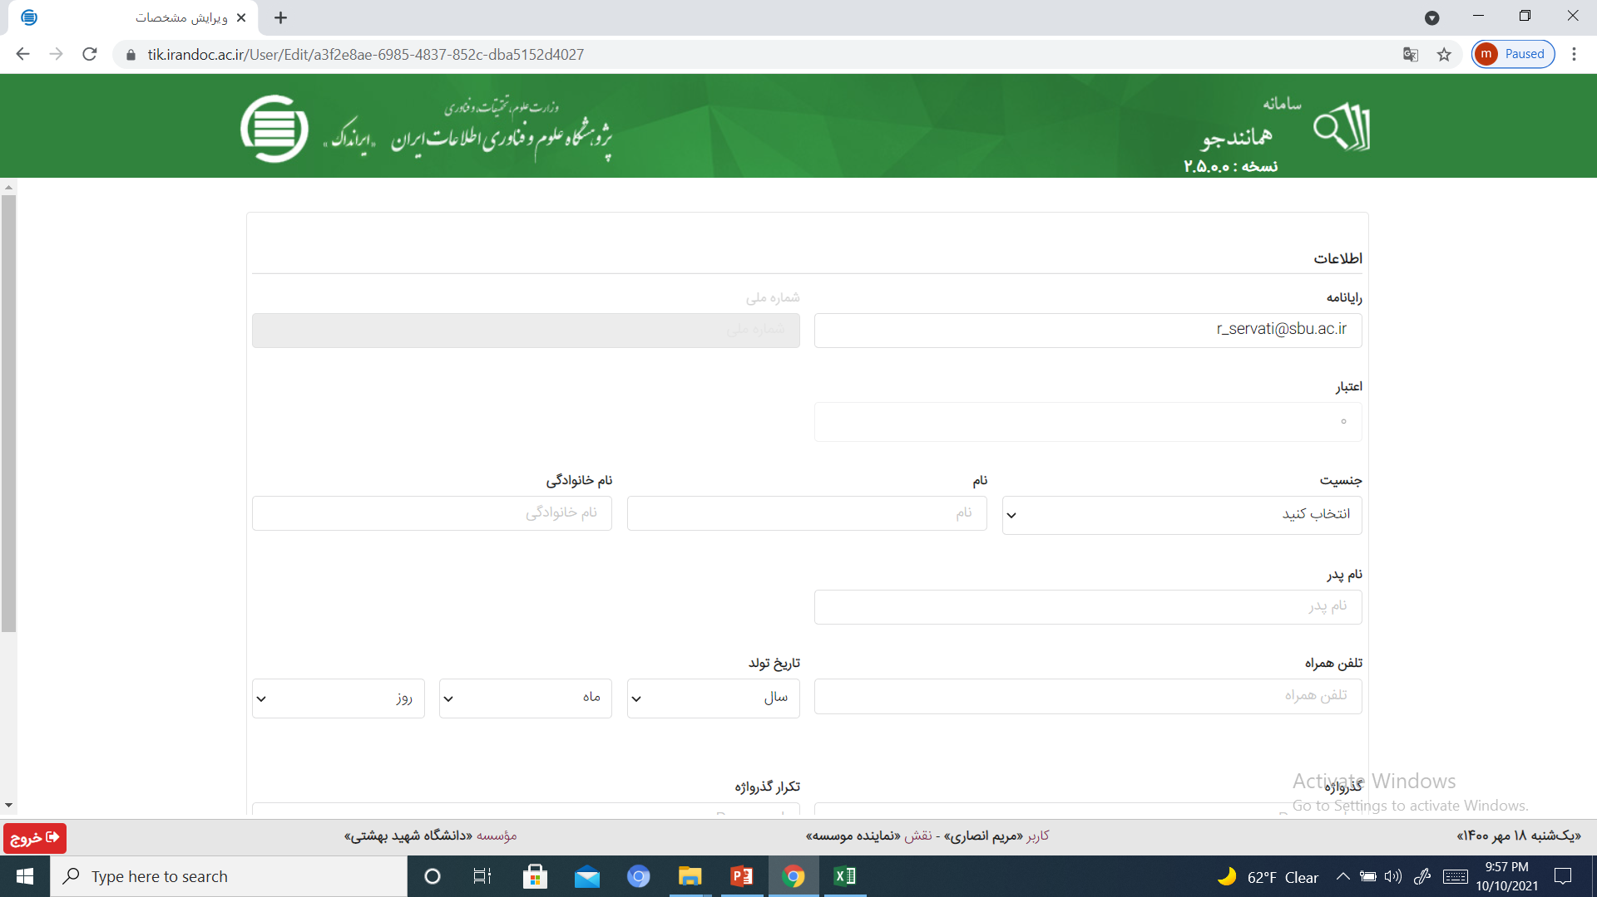
ویرایش مشخصات

Slide 9
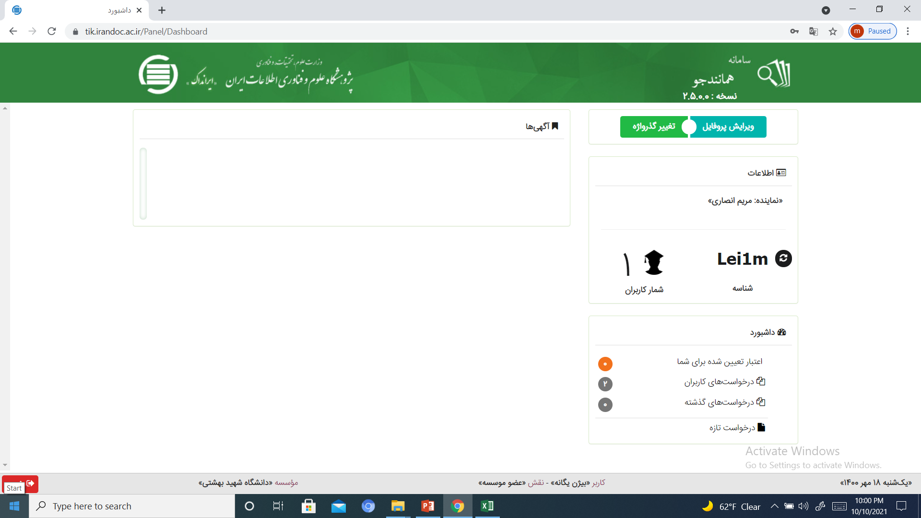
شناسه اساتید
تعداد دانشجویان شما که پروپوزال یا پایان‌نامه خود را همانندجویی کرده اند
درخواست های کاربران: تعداد همانندجویی‌های انجام شده از سوی دانشجویان شما
درخواست‌های گذشته: شما همانندجویی انجام داده‌اید (استاد داور)

Slide 10
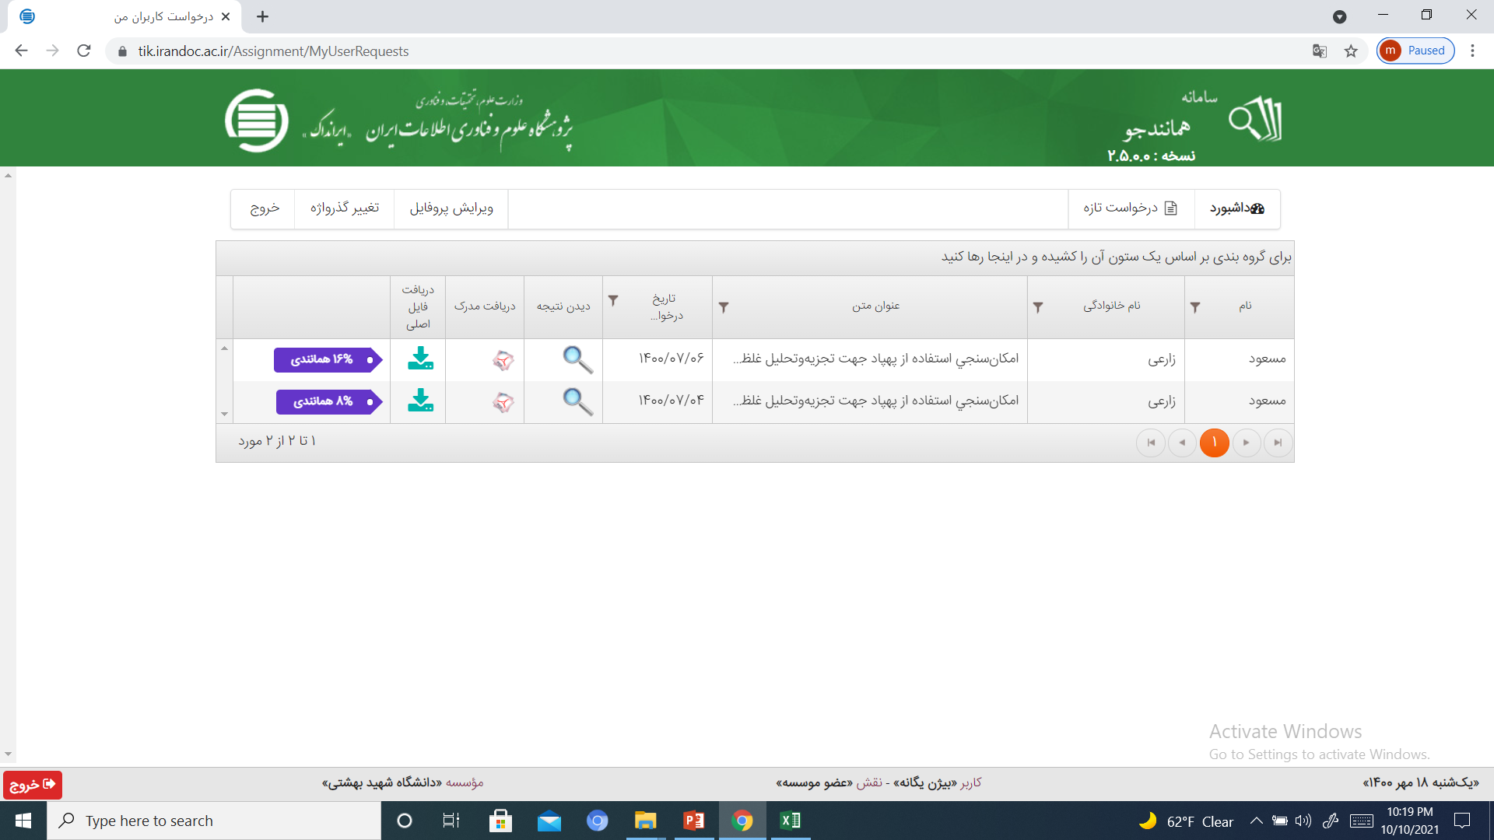
همانندجویی متن
گواهی دانشجو
مشاهده متن بارگذاری شده توسط دانشجو
درصد همانندجویی

Slide 11
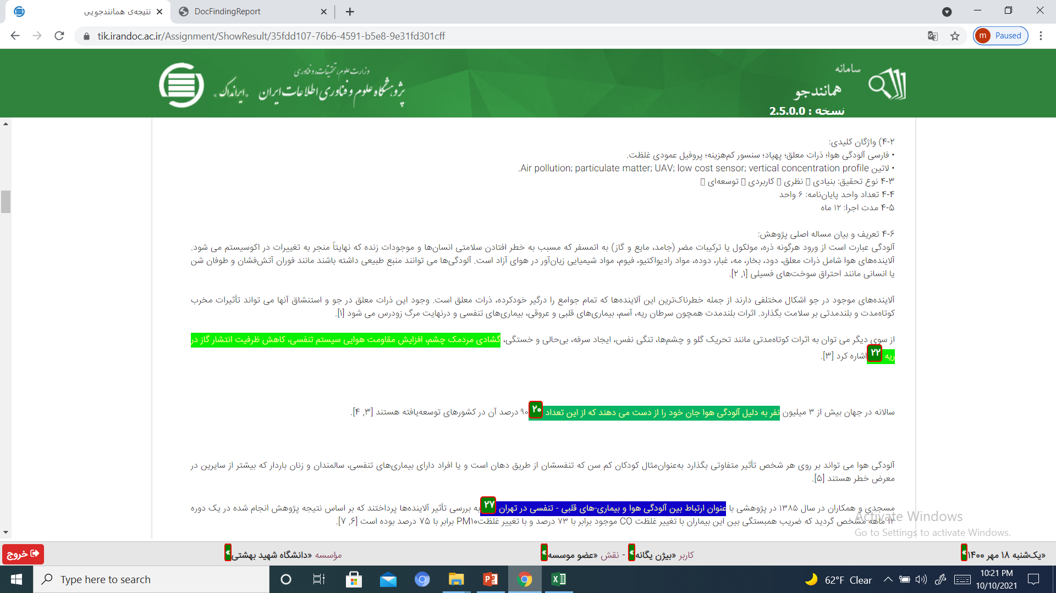

Slide 12
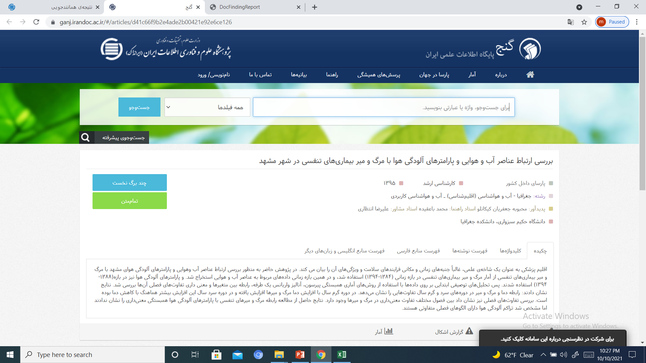
پوشش دهی پایان‌نامه‌ها و مقالات فارسی

Slide 13
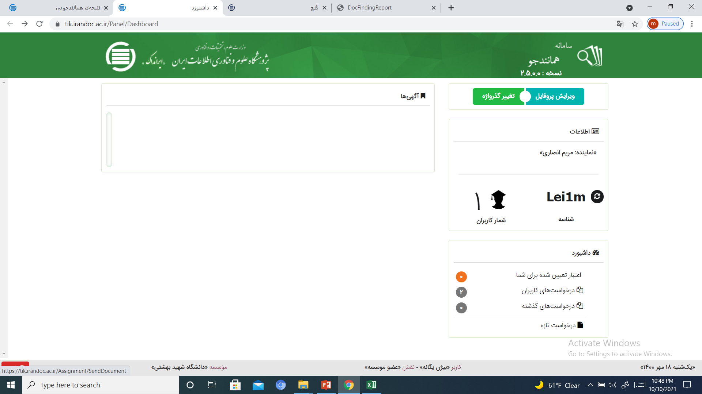
برای انجام همانندجویی (استاد داور یک پایان‌نامه/رساله)

Slide 14
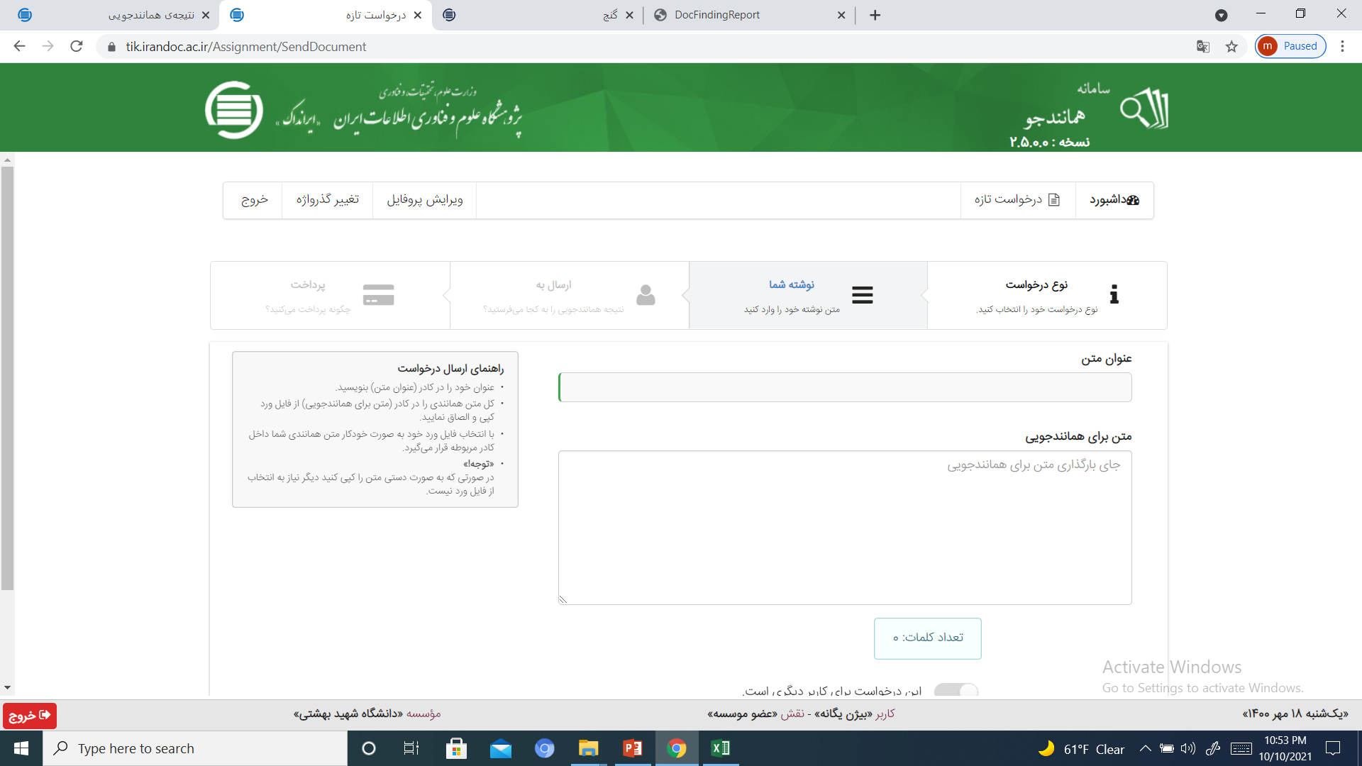
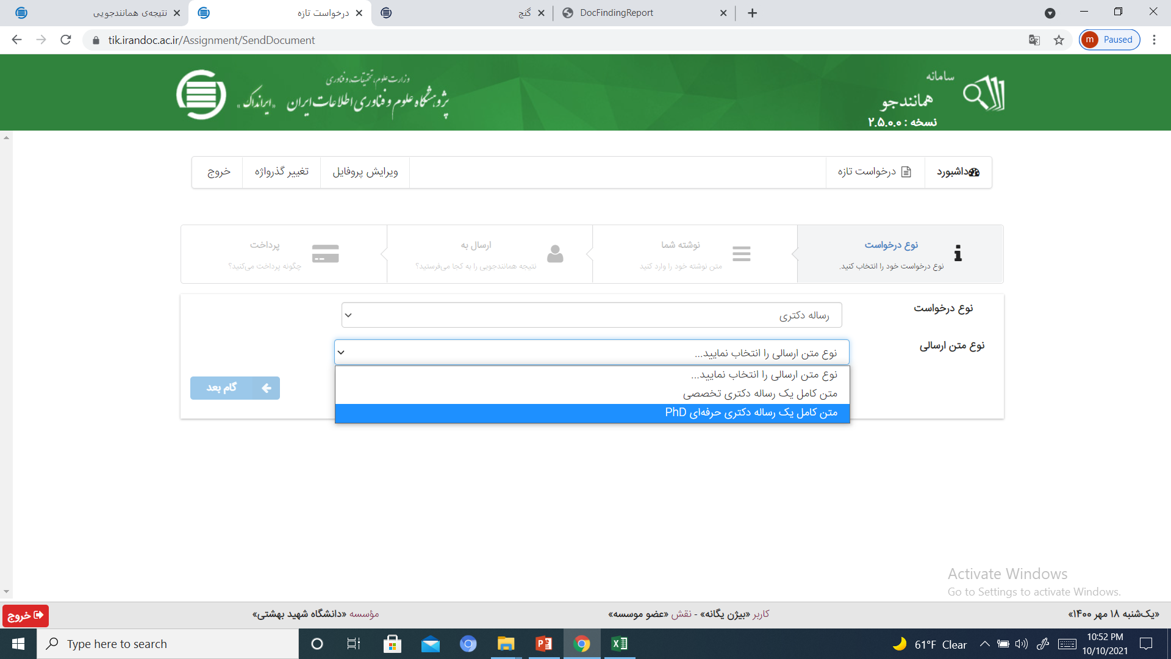


Slide 15
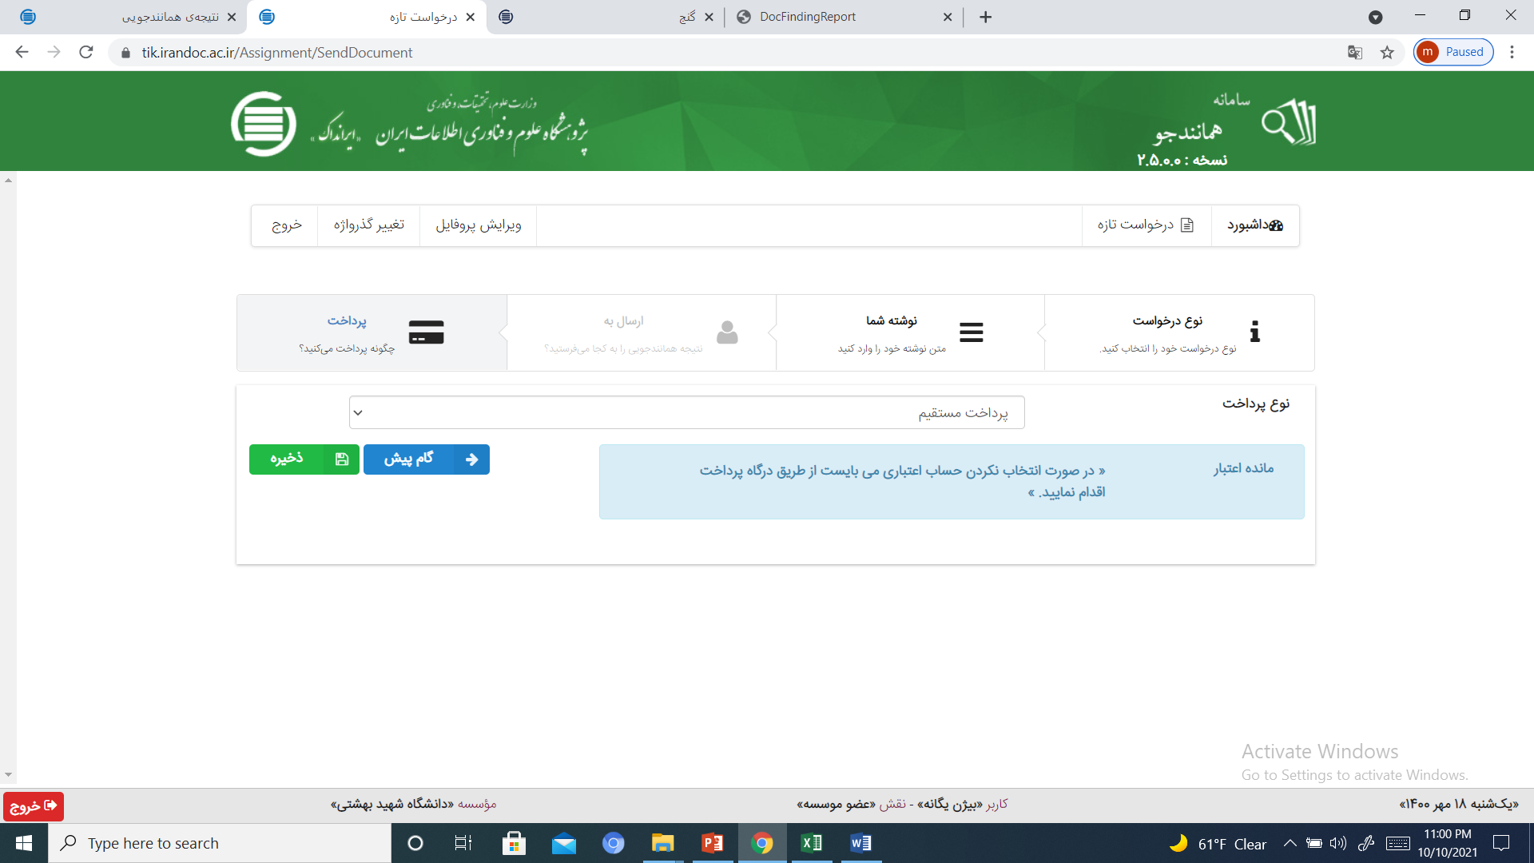
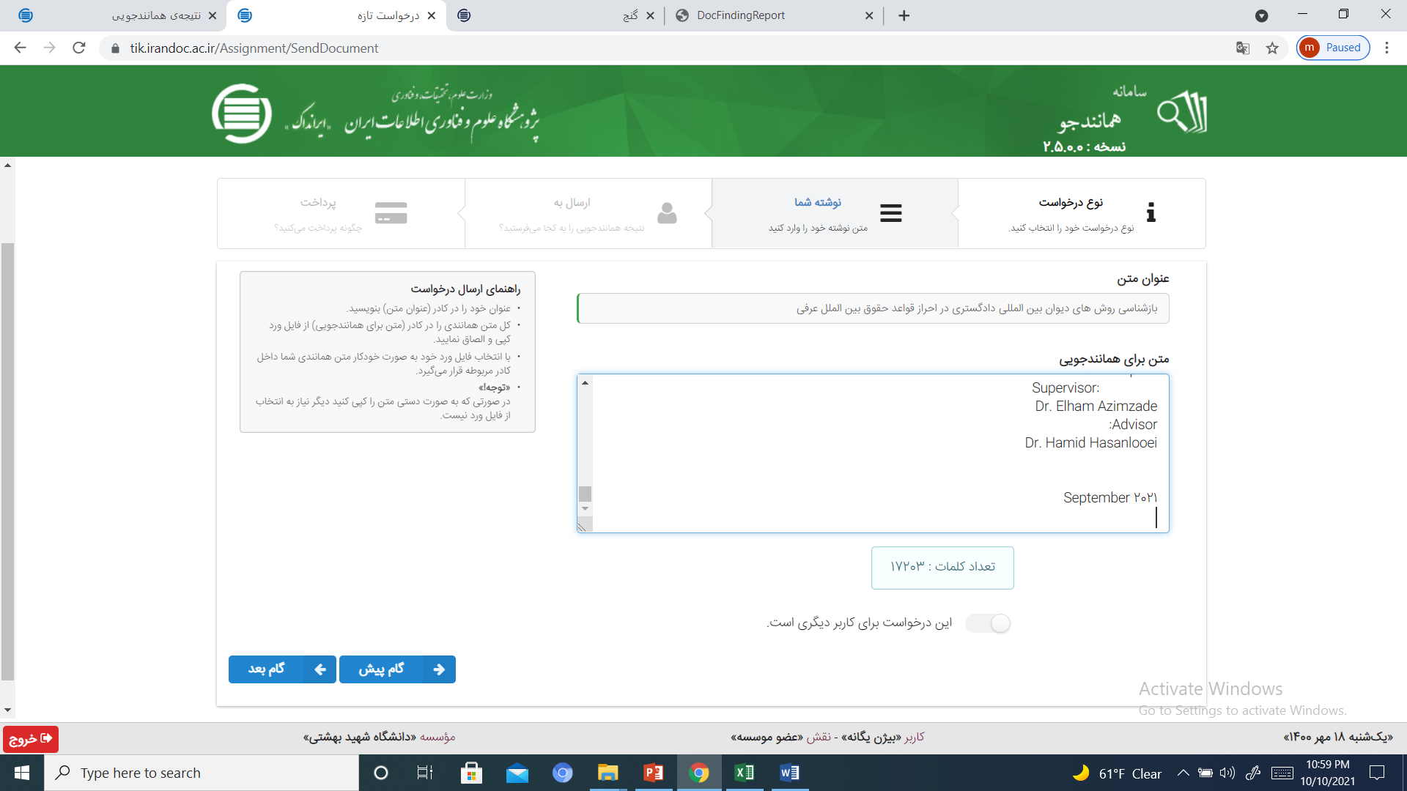

Slide 16
موارد مورد توجه در ارتباط با همانندجویی
کمتر از 30 درصد
قبل از دفاع پروپوزال
قبل از دفاع پایان‌نامه
دانشجویان کارشناسی ارشد
دانشجویان دکتری
کمتر از 20 درصد
قبل از دفاع پروپوزال
قبل از دفاع رساله
"کل متن همانندجویی گردد"
ایمیل و شناسه استاد راهنمای اول به شرطی که از اساتید دانشگاه باشند در قسمت شناسه توسط دانشجو قرار گیرد.

Slide 17
چالش‌های سامانه
فقط متن پایان‌نامه، پروپوزال و مقالات فارسی را پوشش می‌دهد اگر پایان‌نامه‌ای ترجمه شده از پروکوئست باشد، نتیجه همانندجویی تقریبا صفر نشان داده می‌شود.
استنادها در سامانه مورد توجه قرار نمی‌گیرد و آن‌ها هم جزئی از همانندی به حساب می‌آید برای همین میزان 20 یا 30 درصد از سوی دانشگاه در نظر گرفته شد.
قطعا سامانه تشخیص این مورد را ندارد که تمام متن پایان‌نامه یا رساله از سوی دانشجو همانندجویی شده است یا خیر(به همین علت از اساتید محترم درخواست داریم همانندجویی دانشجویان از طریق پروفایل خود چک نمایند)
سامانه به کوچک و بزرگ بودن حروف شناسه حساس است (لطفا شناسه را برای دانشجویان ایمیل نمایند جهت کپی نمودن)
عدم بارگذاری فایل‌هایی که با لاتکس نوشته است در سامانه همانندجو (راهنمای تبدیل فایل لاتکس به ورد در راهنماهای کتابخانه مرکزی، مرکز اسناد و موزه موجود است)
دانشجویان حتما قبل از بارگذاری پایان‌نامه یا پیشنهاده خود در سامانه ملی ثبت، همانندجویی فایل مربوطه را انجام دهند، در غیر این صورت در همانندجویی، پروپوزال یا پایان‌نامه دانشجو هم حساب می‌شود و درصد همانندجویی بالا می‌رود.
اگر اساتید محترم به صورت کاربر آزاد ثبت نام کنند و درخواست همانندجویی داشته باشند امکان اضافه نمودن ایشان به سامانه همانندجویی دانشگاه وجود ندارد. (کاسته شدن آمار استاد محترم در سامانه همانندجو)

Slide 18
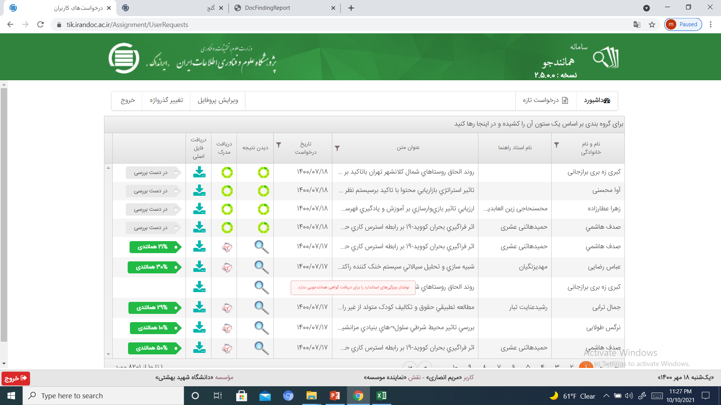
شیطنت‌های دانشجویان در همانندجویی
گاهی تمام متن پایان‌نامه یا پروپوزال خود را قرار نمی‌دهند. (مخصوصا فصل دوم "مبانی نظری و پیشینه‌ها"
متن دیگری را به جای پایان‌نامه یا پروپوزال خود قرار می‌دهند.
شناسه استاد دیگری را درخواست می‌کنند جهت جایگزینی در شناسه استاد راهنمای اول خود.
کلمات را به هم می‌چسبانند جهت کمتر شدن درصد همانندجویی.

Slide 19
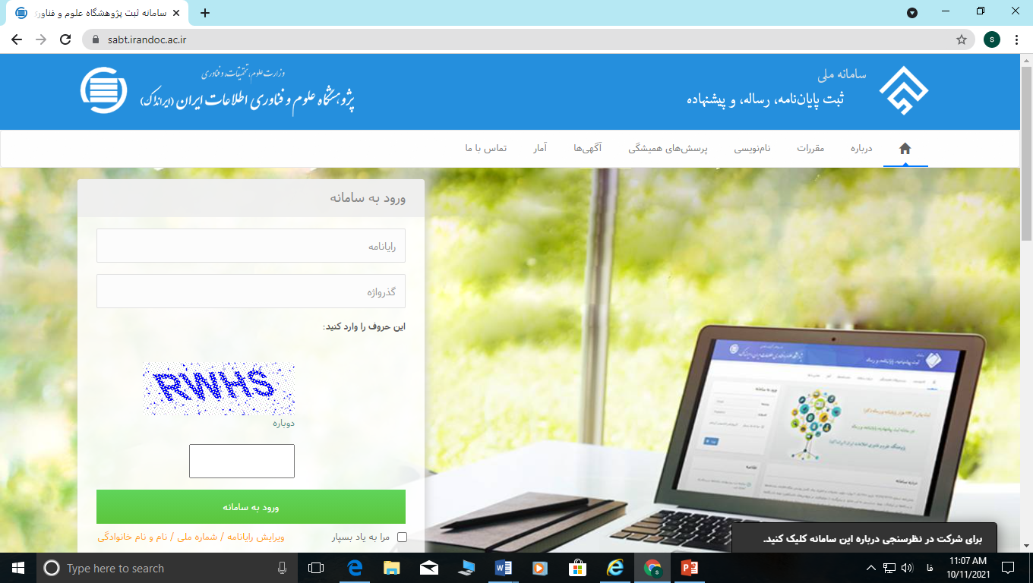
سامانه ملی ثبت پایان‌نامه، رساله، و پیشنهاده
دانشجویان کارشناسی ارشد
دانشجویان دکتری
بعد از دفاع پروپوزال
بعد از دفاع پایان‌نامه

Slide 20
موارد مورد توجه در ارتباط با سامانه ملی ثبت
پروپوزال بعد از ثبت به تایید کارشناس دانشگاه شهید بهشتی می‌رسد، پذیرش نهایی دانشگاه انجام می‌شود. (روند سریع)
پایان‌نامه/رساله بعد از ثبت در ابتدا به تایید کارشناس ایران داک و سپس برای کارشناس دانشگاه ارسال می‌شود و پذیرش دانشگاه می‌شود. (روند حدود 72 ساعت اداری به طول می‌انجامد)
متن کامل پروپوزال و پایان‌نامه/رساله جهت بارگذاری در سامانه قرار گیرد.
دانشجویان بعد از تغییر عنوان، گاها مجددا اقدام به بارگذاری پروپوزال جدید در سامانه می‌نمایند (سبب مشکل می‌شود) بارگذاری دو پروپوزال در یک زمان متخص دانشجویان استعداد درخشان است که در حال خواندن دو ارشد با هم هستند.
چنانچه از پایان‌نامه/رساله مربوطه، اختراع و یا موارد از این دست در حال استخراج است حتما به کتابخانه مرکزی در قالب نامه اداری اطلاع داده شود جهت درخواست به ایران‌داک برای تغییر زمان در نشان دادن متن کامل پایان‌نامه به کاربران(سامانه گنج)
دانشجویان بعد از ثبت پروپوزال یا پایان‌نامه و پذیرش آنها امکان ویرایش مجدد ندارند و فقط کارشناس ایران‌داک می‌تواند ویرایش مربوطه را اعمال نماید.
در راستای نگارش پایان‌نامه هر گونه تغییری جزئی و یا کلی اعم از (عنوان پایان‌نامه، اساتید راهنما و مشاور (کاسته و افزوده شدن و یا تغییرات دیگر در این زمینه) باید به اطلاع کتابخانه مرکزی، مرکز اسناد و موزه دانشگاه شهید بهشتی برسد.
ارسال الگوی نامه تغییر مشخصات پایان‌نامه در سالهای 1399 و 1400 از سوی کتابخانه مرکزی به معاونت پژوهشی کلیه واحدهای دانشگاه

Slide 21
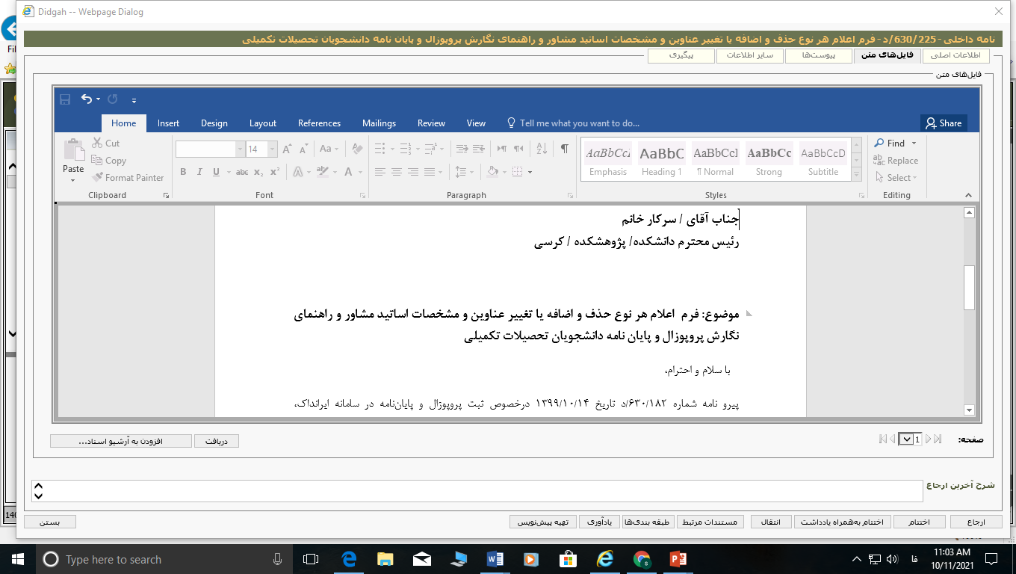
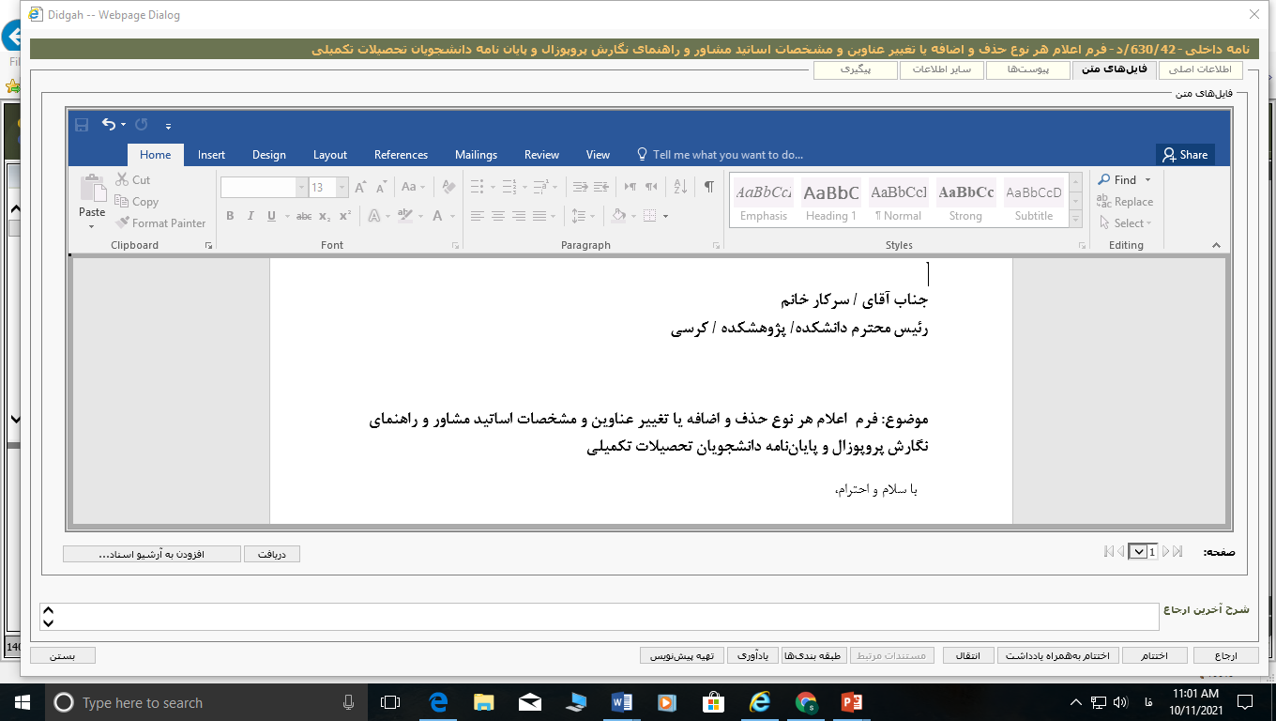

Slide 22
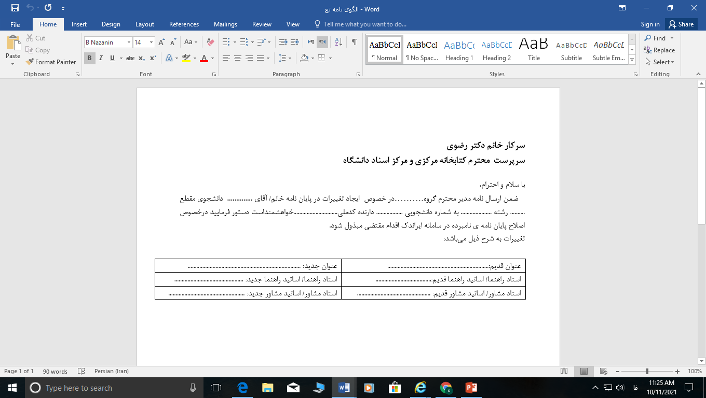
الگوی نامه

Slide 23
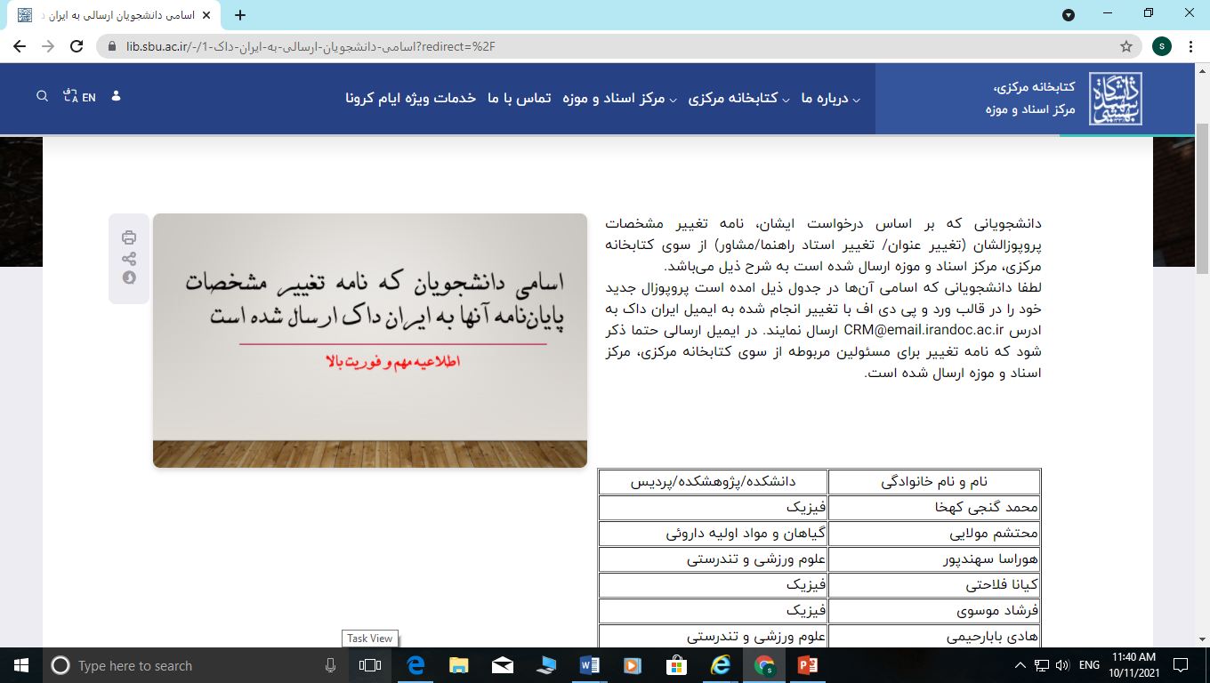
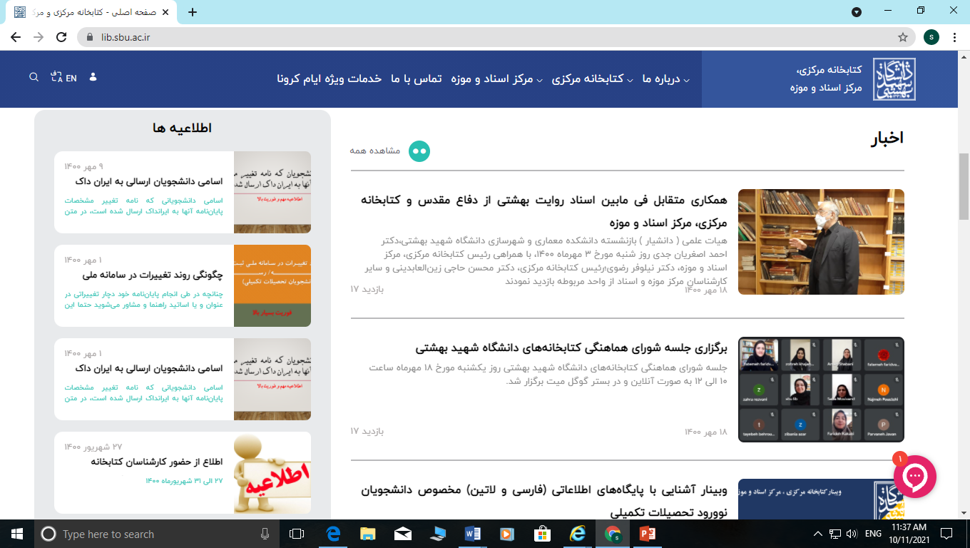
روند ویرایش مشخصات در سامانه ملی:
ارسال نامه از سوی معاونت پژوهشی واحد مربوطه در قالب ذکر شده خطاب به ریاست کتابخانه مرکزی، مرکز اسناد و موزه
ارسال نامه از سوی رئیس کتابخانه مرکزی، مرکز اسناد و موزه خطاب به دکتر علیدوستی ریاست پژوهشگاه
دانشجو موظف است پروپوزال جدید خود را در قالب Word وPdf به ایمیل CRM@email.irandoc.ac.ir ارسال نماید.

Slide 24
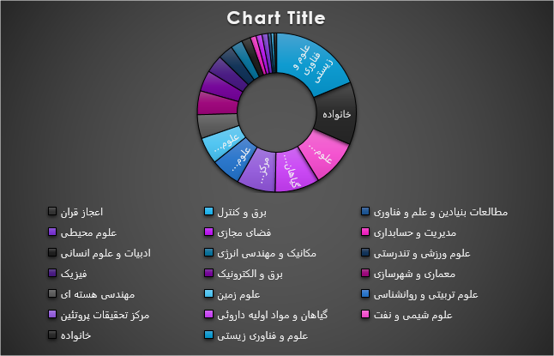
گزارشی از نامه‌های ارسالی تغییر مشخصات پایان‌نامه‌ها از سوی واحدها در سال1400
دانشکده/پژوهشکده | آمار
اعجاز قران | 1
برق و کنترل | 1
مطالعات بنیادین و علم و فناوری | 1
علوم محیطی | 2
فضای مجازی | 2
مدیریت و حسابداری | 2
ادبیات و علوم انسانی | 3
مکانیک و مهندسی انرژی | 4
علوم ورزشی و تندرستی | 5
فیزیک | 6
برق و الکترونیک | 7
معماری و شهرسازی | 8
مهندسی هسته ای | 8
علوم زمین | 9
علوم تربیتی و روانشناسی | 10
مرکز تحقیقات پروتئین | 13
گیاهان و مواد اولیه داروئی | 15
علوم شیمی و نفت | 16
خانواده | 21
علوم و فناوری زیستی | 31
 | 165

Slide 25
درخواست در ارتباط با تغییر مشخصات پایان‌نامه‌ها از واحدهای دانشگاه
ارسال نامه به ریاست کتابخانه مرکزی حتما بر اساس الگوی مشخص شده باشد.
تغییر مشخصات اعم از (عنوان، اساتید راهنما و مشاور و غیره) در کمترین تعداد صورت گیرد .
بعضا برخی از دانشجویان متاسفانه تا 3 نامه جهت تغییرات مکرر در پایان‌نامه برایشان ارسال می‌گردد.

Slide 26
كانال تلگرام كتابخانه مركزي،مرکز اسناد و موزه https://t.me/sbulib
اینستاگرام کتابخانه مرکزی،مرکز اسناد و موزه
Instagram.com/lib.sbu
ایمیل روابط عمومی کتابخانه مرکزی،مرکز اسناد و موزه
lib.sbu@gmail.com

Slide 27
سپاس بیکران از توجه شما

